Slide 1
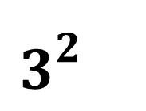
Вычислите устно.
После знака равно напишите ответ.
$${3^{2}}^{}$$
Пример №1

Slide 2
Вычислите устно.
После знака равно напишите ответ.
$${ 3^{2}−2}^{}$$
Пример №1

Slide 3
Вычислите устно.
После знака равно напишите ответ.
$${ 3^{2}−2 ∙4}^{}$$
Пример №1

Slide 4
Вычислите устно.
После знака равно напишите ответ.
$${ 3^{2}−2 ∙4+17}^{}$$
Пример №1

Slide 5
Вычислите устно.
После знака равно напишите ответ.
$${18−(3^{2}−2 ∙4+17)}^{}$$
Пример №1

Slide 6
Вычислите устно.
После знака равно напишите ответ.
$${18−(3^{2}−2 ∙4+17)}^{}+123=$$
Пример №1

Slide 7
Дополнительное задание:
Вместо квадратиков впишите пропущенные числа.
8
1
2
4
+
4
5
8
9
1
7
Пример №2

Slide 8
Вычислите устно.
После знака равно напишите ответ.
$${ 50−24 }^{}$$
Пример №3

Slide 9
Вычислите устно.
После знака равно напишите ответ.
$${ 50−24 :8}^{}$$
Пример №3

Slide 10
Вычислите устно.
После знака равно напишите ответ.
$${50−24 :8−17}^{}$$
Пример №3

Slide 11
Вычислите устно.
После знака равно напишите ответ.
${(50−24 :8−17)}^{2}$ =
Пример №3

Slide 12
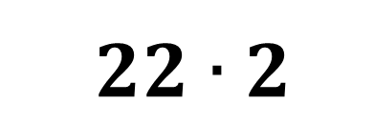
Вычислите устно.
После знака равно напишите ответ.
$${ 22∙2}^{}$$
Пример №4

Slide 13
Вычислите устно.
После знака равно напишите ответ.
$${ 22∙2−40}^{}$$
Пример №4

Slide 14
Вычислите устно.
После знака равно напишите ответ.
$${ (22∙2−40)}^{2}$$
Пример №4

Slide 15
Вычислите устно.
После знака равно напишите ответ.
$${((22∙2−40)}^{2}+4)$$
Пример №4

Slide 16
Вычислите устно.
После знака равно напишите ответ.
$${((22∙2−40)}^{2}+4)−2^{3}=$$
Пример №4

